Slide 1
Parkinson en voeding
Basis is altijd richtlijnen Gezonde voeding

Slide 2
Basisrichtlijnen gezonde voeding
- Veel groente en fruit
- Vooral volkoren, zoals volkorenbrood, volkoren pasta, zilvervliesrijst
Minder vlees en meer plantaardig, Varieer met vis, peulvruchten, noten eieren en vegetarische producten
Genoeg zuivel, zoals melk, yoghurt en kaas ( of zuivel vervanging)
Een handje ongezouten noten
Zachte of vloeibare smeer-en bereidingsvetten
Voldoende vocht zoals kraanwater, thee en koffie

Slide 3
Parkinson specifieke Voedingsgerelateerde problemen
-Gewichtsveranderingen
-Obstipatie
-Interactie met medicatie (Levodopa)
-Vertraagde maaglediging
-Slik- en kauwproblemen

Slide 4
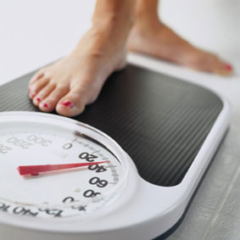
Gewichtsveranderingen
-Gewichtstoename
-Onbedoeld gewichtsverlies
-Wanneer zorgen maken?
>3kg gewichtsverlies in 1 maand
>6kg gewichtverlies in een half jaar
-BMI< 20

Slide 5
Obstipatie
Wanneer is er sprake van?
-ontlasting < 2x per week
-hard persen
-harde of keutelige ontlasting
-gevoel van incomplete defecatie
-gevoel van blokkade

Slide 6
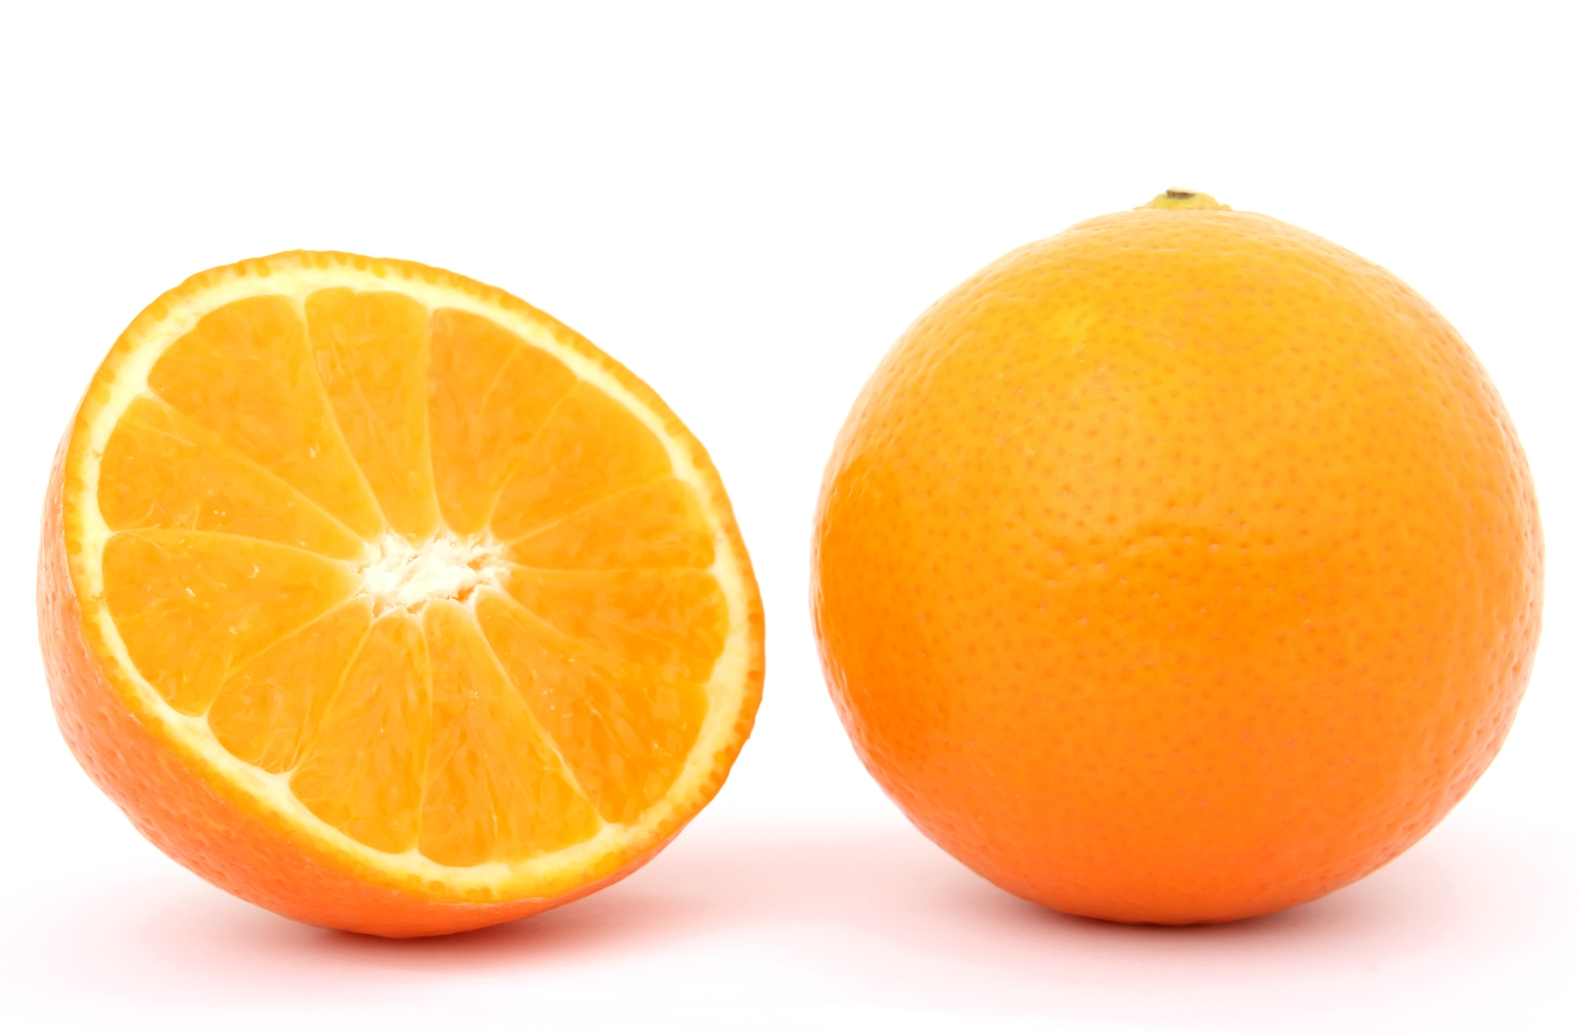
Adviezen bij obstipatie
-drink 1,5 – 2 liter per dag
-minimaal 2 portie fruit
-volkorenproducten
-extra vezels
-30 minuten bewegen per dag
-toegeven aan ‘aandrang’

Slide 7
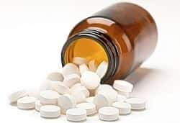
Medicatie en voeding
Adviezen bij inname Levodopa:
-een half uur voor de maaltijd óf 1 ½ uur erna
-neem Levodopa in met water of appelmoes (niet met melk of een melkproduct)
-indien nodig max. 0,8g eiwit per kg/ lich. gew.

Slide 8
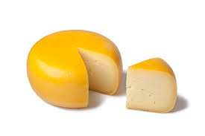
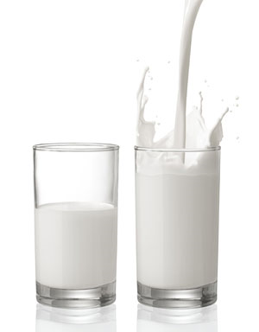
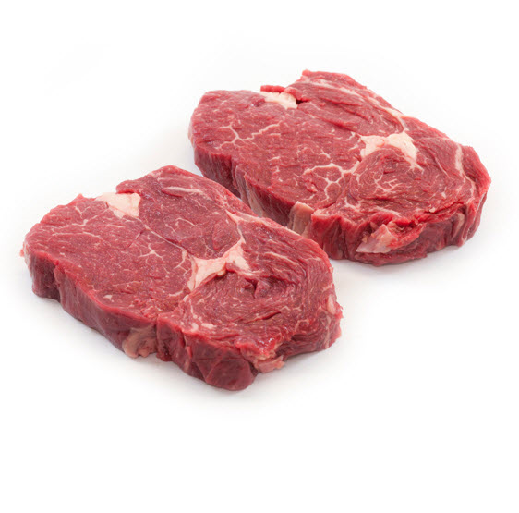
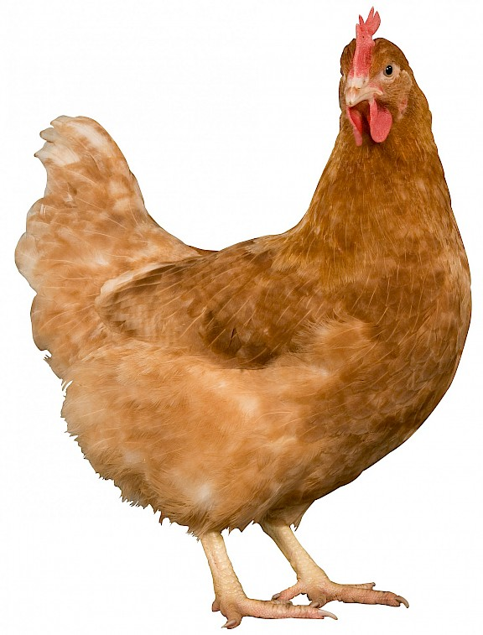
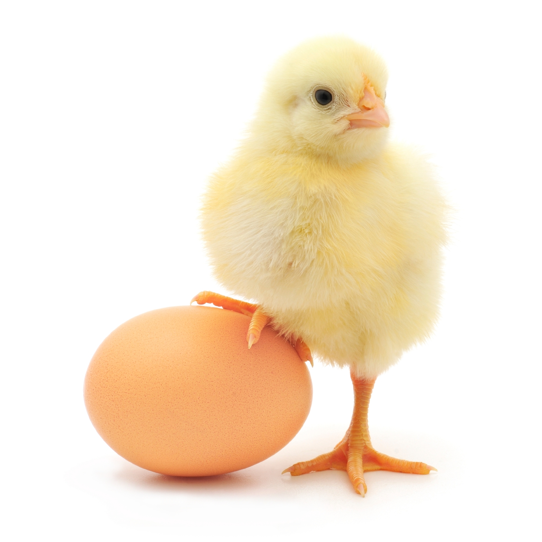
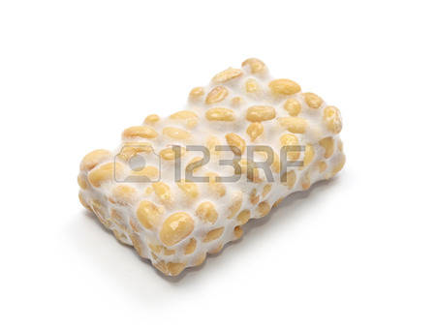
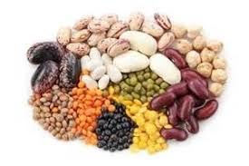
Wat zijn eiwitrijke producten?

Slide 9
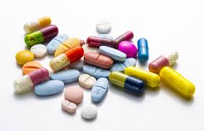
Medicatie
Aandacht voor diverse bijwerkingen en interacties met medicatie en voeding
Bekende Levodopa en eiwitten
https://dieetditdieetdat.nl/blog/medicijnen-en-voeding/
Voeding kan de werking van medicatie beïnvloeden, bijsluiter goed lezen naar hoe medicatie moet worden genomen, nuchter, met eten, met water.

Slide 10
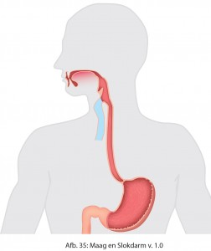
Vertraagde maaglediging
Klachten:
- vol gevoel
- misselijkheid
- slechte eetlust
- te laat of niet optreden van het effect van Levodopa

Slide 11
Adviezen vertraagde maaglediging
aanpassing medicatie
kleine, frequente maaltijden
- gebruik van vette producten en maaltijden beperken

Slide 12
Slik- en kauwproblemen
-diagnostiek (logopedist)
-bewuster en consequent krachterig slikken
-aanpassen portiegrootte, consistentie, hoofd- en lichaamshouding
-vermijden dubbeltaken

Slide 13
Laboratorium gegevens bij aanvang
Aandachtspunten ondervoeding, spiermassa,
fasehoek spiermassa, totaal eiwit, albumine
Vit D
Calcium
Vit B12
Foliumzuur
Vit B6
Magnesium

Slide 14
Zelfmedicatie
Aandacht inname zelfmedicatie
Ondersteunend kan zijn naast Vit D, Vit B12, Foliumzuur, B6:
Vitamine ACE ( anti-oxidant)
Co-enzym Q10 ( energie productie in mitochondriën en anti-oxidant)
Pre en probiotica ( darmwerking)

Slide 15
Vitamine D
Te kort:
Osteoporose
Valrisico
Spierzwakte en spierkramp
Suppletie vit D regulier:
Vrouwen vanaf 50 jaar 400IE of 10 ug vit D
Iedereen vanaf 70 jaar 800IE of 20 ug vit D
Suppletie bij te kort aan vit D:
Welke dosering bij opladen?
Werkgroep Klinische Gerontofarmacologie (WKGF) 2013
40 x (75 - spiegel) x Gew = vitamine D tekort in IE

Slide 16
Vitamine D
Vit D status + Calciumintake bepalen
Welke spiegel?
calcidiolspiegel (25OHD3) = 25-hydroxycolecalciferol
60-65nmol/l verbetering spierkracht/valpreventie
60-75nmol/l fractuurpreventie

Slide 17
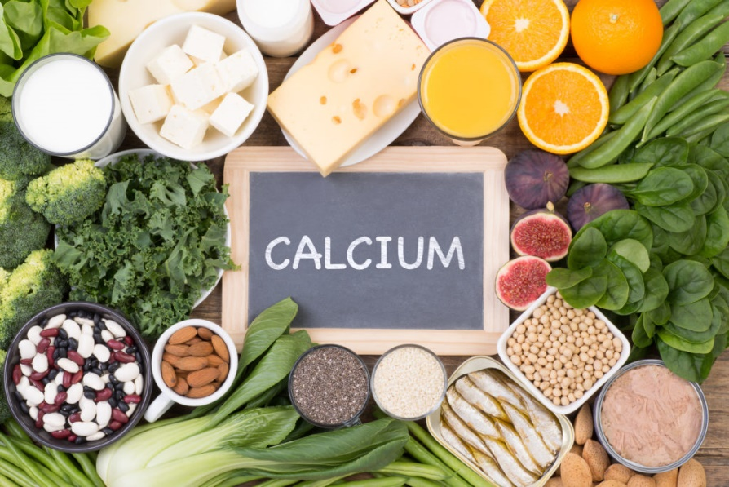
Calcium
Aanbevolen hoeveelheid Calcium:
Vrouwen
25-50 jaar: 950 mg
50-69 jaar: 1100 mg
70- ouder: 1200 mg
Mannen:
25-69 jaar: 950 mg
70- ouder: 1200 mg

Slide 18
Vitamine B12
• Aanmaak van rode bloedcellen
• Goede werking van het zenuwstelsel
• 40 tot 50% van de vitamine B12 die je binnenkrijgt neem je op in de dunne darm
• Vitamine B12 is de enige wateroplosbaar vitamine dat je lichaam opslaat
• Vitamine B12 vaak vals positieve en negatieve uitkomsten, naast Vit B12 homo cysteïne en methylmalonzuur meebepalen geeft 98% zekerheid
Notes:
Homocysteine alleen niet juist wordt verhoogd door roken en alcohol en fibraten

Slide 19
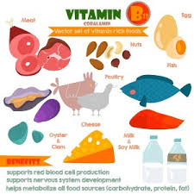
Vitamine B12
Bron:
Melk
Melkproducten
Vlees
vleeswaren
vis
eieren

Slide 20
Vitamine B12 te kort
Een tekort aan vitamine B12 leidt tot een vorm van bloedarmoede: macrocytaire anemie
Klachten hierbij:
moeheid, duizeligheid, hartkloppingen en oorsuizen
Neurologische gevolgen: tintelingen in de vingers, geheugenverlies, coördinatiestoornissen of spierzwakte in de benen

Slide 21
Vitamine B12 te kort oorzaken
Relatie met parkinson:
Gastritis
Bacteriële overgroei
Protonpompremmer ( omeparzol)

Slide 22
Vitamine B12 te kort oorzaken
Elke patiënt met ziekte van Parkinson verdacht voor
B12 tekort
Klachtenpatroon
Verminderde intake rood vlees
Langdurig gebruik levodopa (voor metabolisatie vit b12 nodig)
Langdurig gebruik protonpompremmer
Hogere prevalentie diabetes bij Parkinson

Slide 23
Vitamine B12
Richtlijn Diëtetiek bij Parkinson 2012
Langdurig gebruik levodopa -> B12 deficiëntie
Mogelijk ontstaan polyneuropathie door vitamine B12 tekort
Aanbeveling
• Neuroloog dient alert te zijn op ontstaan polyneuropathie
• Vitamine B12 suppleren door neuroloog

Slide 24
Foliumzuur ( vitamine B11)
ADH is voor volwassen: 300 mg
Bovengrens voor volwassenen: 1000 mg
Bron: groenten/ fruit/ graanproducten
Verschijnselen tekort:
• afwijkingen van de rode en witte bloedcellen en veranderingen in het beenmerg
• verminderde opname van verschillende voedingsstoffen in de darm
• verminderde eetlust, gewichtsverlies en vermoeidheid

Slide 25
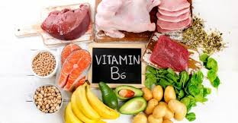
Vitamine B6
Nodig voor:
• Afbraak en opbouw van aminozuren
• Reguleert de werking van bepaalde hormonen
• Nodig voor de groei, de bloedaanmaak en een goede werking van het immuunsysteem en het zenuwstelsel
Verschijnselen bij een tekort:
• Bloedarmoede
• Zenuwaandoeningen
• Verminderde weerstand
Bron: granen, peulvruchten, noten, vis, vlees, groenten en zuivel

Slide 26
Vitamine B6
In Nederland komt een tekort aan vitamine B6 nauwelijks voor. Per 1 oktober 2018 nieuwe wet om overdosering tegen te gaan: max. 21 mg vitamine B6 in supplementen.
Wel casus vermelding september 2018:
Wouter van der Steen, Tom den Heijer en Joost Groen
Het gebruik van intestinale gel levodopa/ carbidopa- tweedelijnsmedicatie voor patiënten met parkinson- wordt gezien als mogelijke oorzaak van vitamine B6 deficiënte
Notes:
Refractaire epilepsie en subacute polyneuropathie, hoge dosering 50-100 mg per dag gegeven tot toxische dosis en daarna individueel verlaagd.

Slide 27
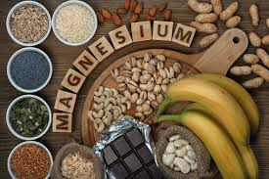
Magnesium
Verschijnselen bij een tekort:
• Algehele lusteloosheid of vermoeidheid
• Spierkrampen
Bij overdosis uit supplementen (> 250 mg): Diarree. Een tekort aan magnesium komt niet snel voor.
Bron: granen, zuivel, noten, groenten en vlees
Te kort:
Wanneer nieren of darmen slecht functioneren
Bij protonpompremmers in combinatie met diuretica risico op hypomagnesemia
Poli MDL Radboud: 12% heeft hypo-Mg

Slide 28
Meer informatie?
-ParkinsonNet
-Parkinson TV
-Parkinsonvereniging
-bij de diëtist van parkinsonnet

Slide 29
Tips

Slide 30
Begeleiding door Diëtist?
Ja! Altijd
bij aanvang van de diagnose
bij specifieke voedingsgerelateerde klachten

Slide 31
Nog vragen?

